Slide 1
ЛЮБИ И ЗНАЙ СВОЙ ОТЧИЙ КРАЙ
Присяжная Л.В.
Учитель начальных классов
МБОУ ЦО № 15 г. Тулы

Slide 2
БЛИЦ-ТУРНИР
1 тур

Slide 3
ТАЙНЫ ТУЛЬСКОГО КРЕМЛЯ
2 тур

Slide 4
Тульский кремль расположен:
- в ущелье;
- на холме;
- у истока реки;
- в низменном месте около
реки.

Slide 5
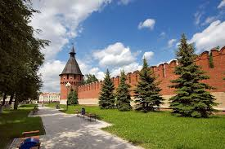

Slide 6
Тульский кремль расположен:
- в ущелье;
- на холме;
- у истока реки;
- в низменном месте около
реки.

Slide 7
Сколько башен в Тульском кремле:
- 4;
- 6;
- 8;
- 9;

Slide 8
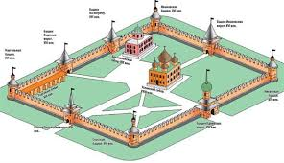
СХЕМА КРЕМЛЯ

Slide 9
БАШНИ КРЕМЛЯ:
Спасская башня
Башня Одоевских ворот
Никитская башня
Башня Ивановских ворот
Ивановская башня
Башня На погребу
Башня Водяных ворот
Наугольная башня
Башня Пятницких ворот

Slide 10
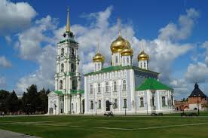
Назовите соборы на территории Тульского кремля.
Успенский собор

Slide 11
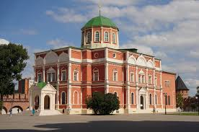
Назовите соборы на территории Тульского кремля.
Богоявленский собор

Slide 12
Ивановская башня ранее называлась Тайницкой. Что за тайник в ней был?:
- подземный ход к реке Упе;
- склад с оружием;
- тайник с золотом
и драгоценностями;

Slide 13
ДОСТОПРИМЕЧАТЕЛЬНОСТИ ТУЛЬСКОГО КРАЯ
3 тур

Slide 14
ПАМЯТНИКИ ТУЛЫ
Кому установлен памятник?
В каком месте?
Что вы знаете об этом
человеке?

Slide 15
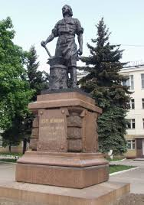

Slide 16
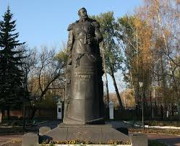

Slide 17
Основателем первой самоварной фабрики был:
- Лев Толстой;
- Назар Лисицын;
- Николай Белобородов.

Slide 18
ДОСТОПРИМЕЧАТЕЛЬНОСТИ ТУЛЬСКОГО КРАЯ
3 тур

Slide 19
Тульские пряники называют печатными. Почему?

Slide 20
Николай Иванович Белобородов был создателем:
- гармони;
- самовара;
- винтовки;
- пряника.

Slide 21
ПРИРОДА ТУЛЬСКОГО КРАЯ
4 тур

Slide 22
Отгадайте травянистые лекарственные растения Тульской области:
- бовезойр;
- пионркодож;
- полух;
- рапавик.

Slide 23
Отгадайте травянистые лекарственные растения Тульской области:
- зверобой;
- подорожник;
- лопух;
- крапива.

Slide 24
Узнайте животных Тульской области:

Slide 25
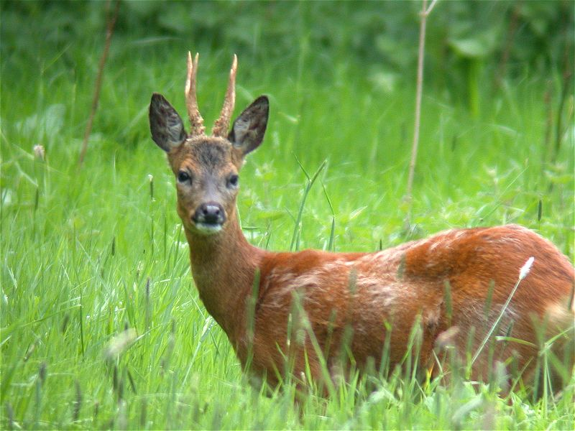

Slide 26
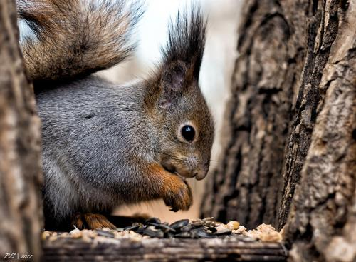

Slide 27
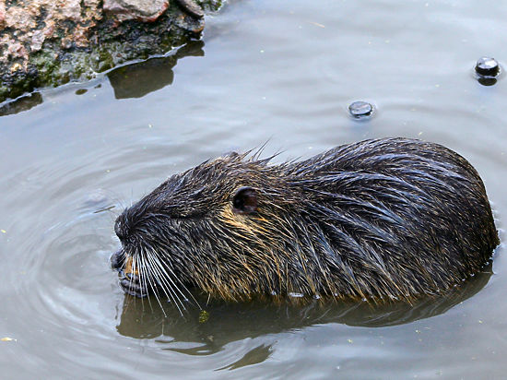

Slide 28
Узнай растение Тульской области

Slide 29
ИТОГИ

Slide 30
СПАСИБО ЗА ВНИМАНИЕ!

